Slide 1
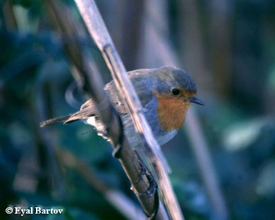
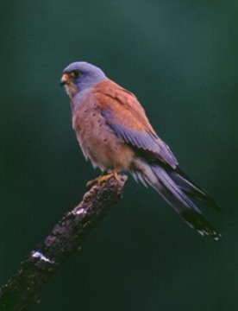
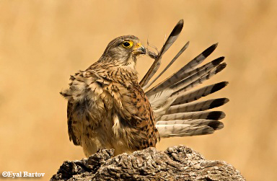
אדום חזה Adom hazze Robin
בז אדום Bazz Adom Lesser Kestrel
בז מצוי Bazz matzuy Kestrel

Slide 2
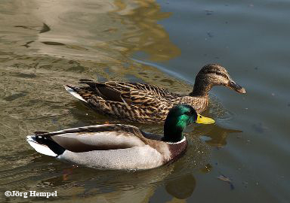
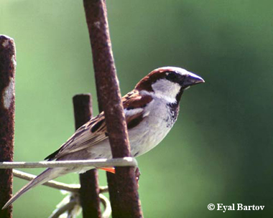
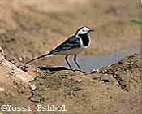
ברכיה Bercheya Mallard
דרור הבית Dror Habyet House Sparrow
נחליאלי לבן Nachleely lavvan White Wagtail

Slide 3
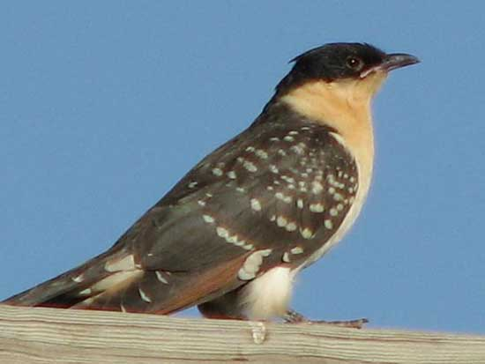
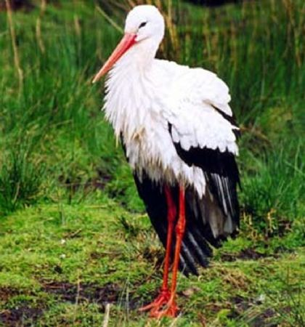
קוקיה Kookeya Cuculidae
חסידה לבנה Hsedda levvana White Stork

Slide 4
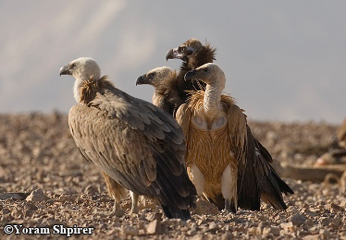
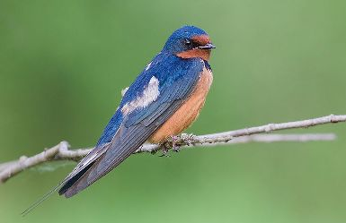
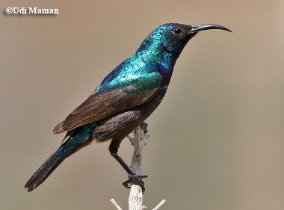
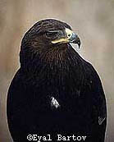
סנונית רפתות Snunet Swallow
נשר Nesher Griffon vulture
צופית Tzufit Palestine Sunbird
עיט חורף Ayet Lesser-spotted Eagle

